Slide 1


Desogus A.A.Paolo, Achir Abd El Basset,Ponzin Alex
25 Settembre, 2026
Steady
Presentation
Motion AI
0$ Budget
#FreeSoftware
Tecnologia che si adatta alle persone, non persone che si adattano ad essa.
Presented by:
Il mercato vende plastica e sensori infrarossi a peso d'oro.
SteadyMotion dimostra che per restituire la parola e l'autonomia a chi non può muovere le mani non serviva nuovo hardware: serviva un algoritmo migliore.
Desogus A.A. Paolo, Achir Abd El Basset,Ponzin Alex

Slide 2


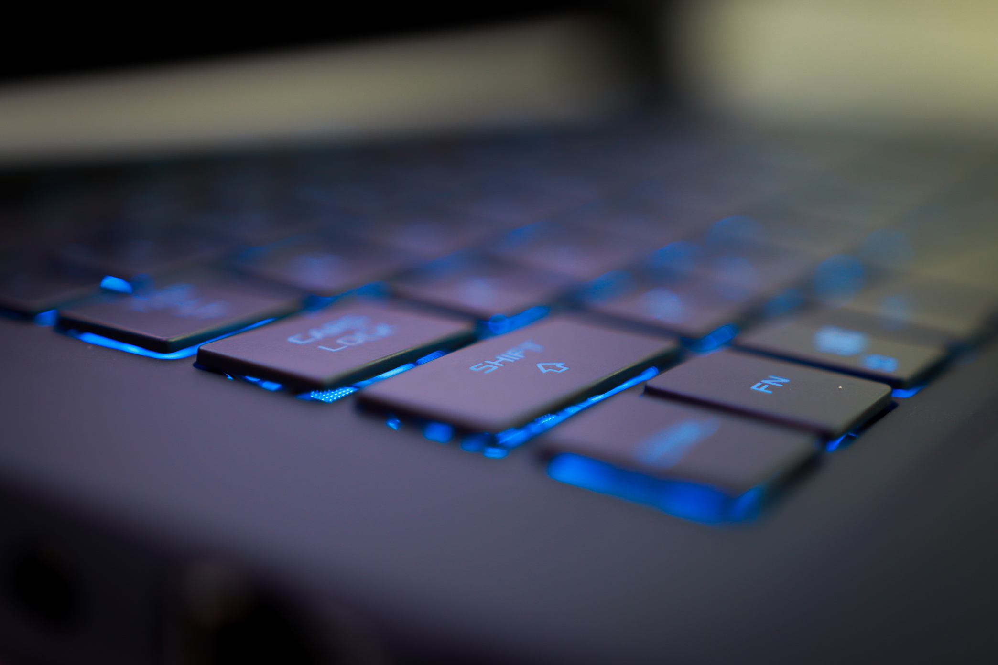
SteadyMotion
By Achir,Desogus,Ponzin
Introduzione
SteadyMotion è un software dedito al supporto per persone affette da disabilità motorie gravi o da patologie neurologiche che ne alterano i movimenti.
Il progetto nasce per permettere anche a chi in condizioni normali non potrebbe di accedere alla tecnologia in maniera semplice, dinamica e soprattutto personalizzata.

Slide 3


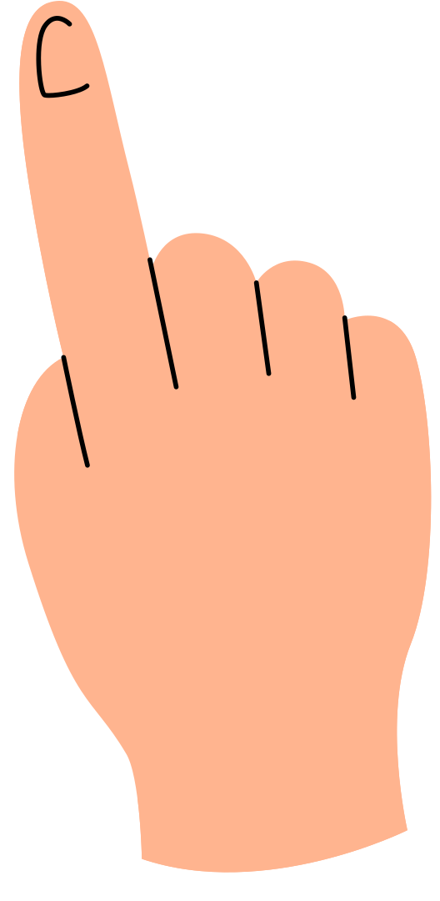
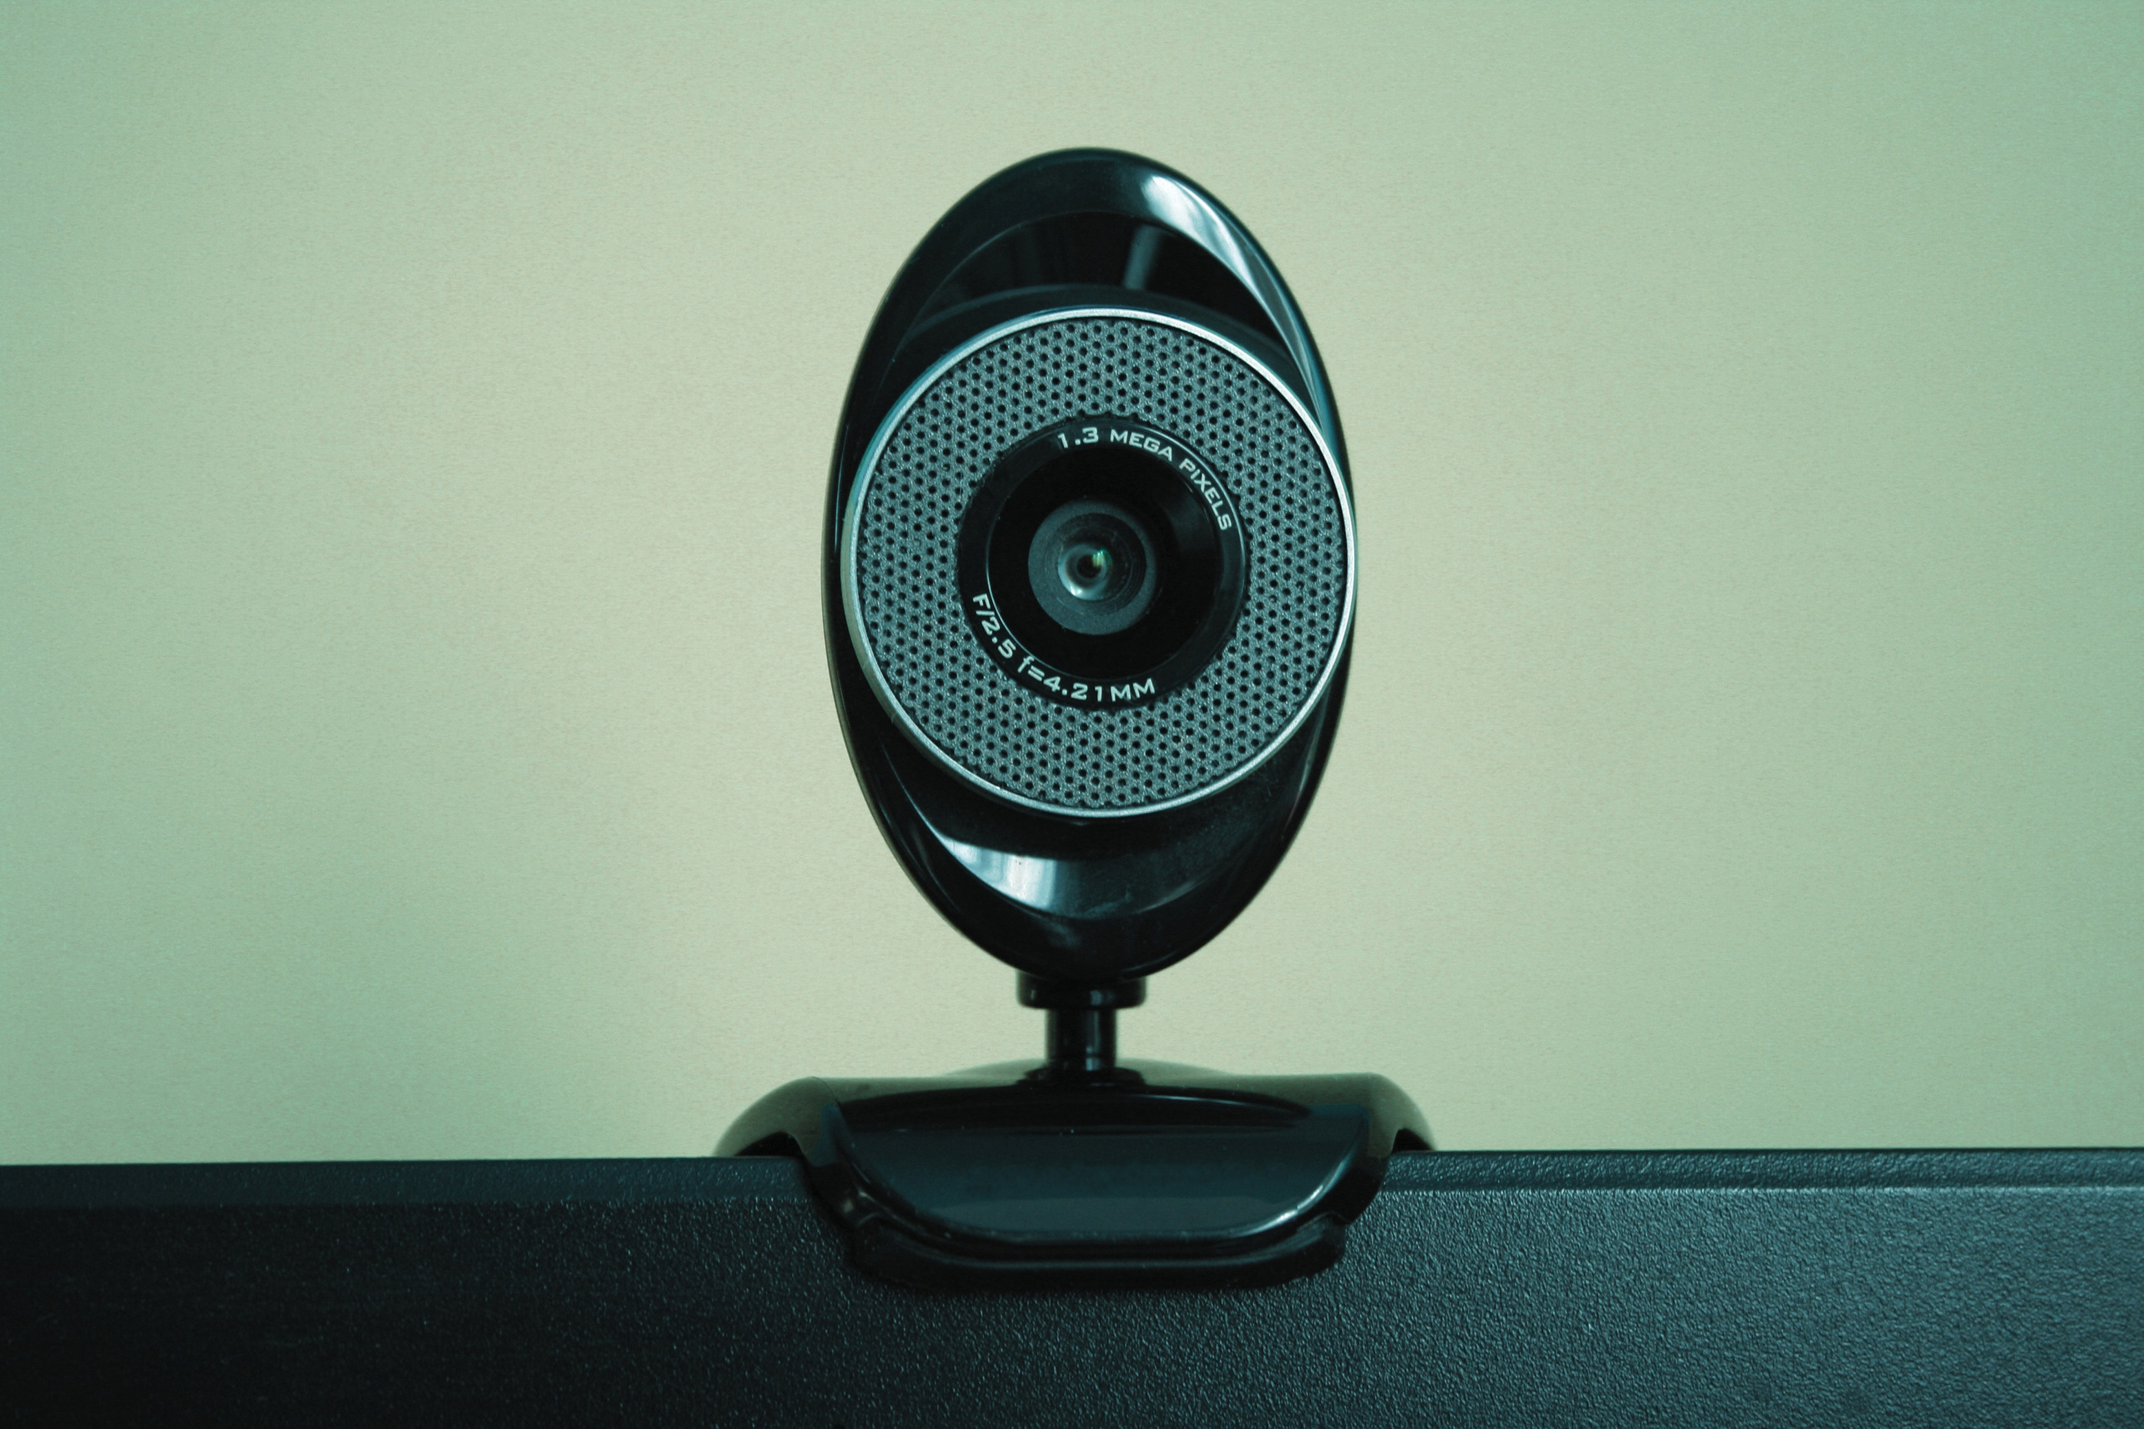
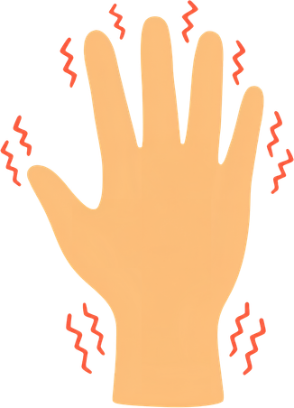
SteadyMotion
By Achir,Desogus,Ponzin
Le Funzionalità Principali
REST MODE INTELLIGENTE
Congela istantaneamente il cursore quando distogli lo sguardo dallo schermo per evitare clic accidentali, riattivandosi in modo fluido al ritorno dell'attenzione.
Un'interfaccia gestuale adattiva che trasforma una normale webcam in un sistema di controllo personalizzato per l'accessibilità motoria.
CUSTOM GESTURE MAPPER
Associa qualsiasi movimento residuo del viso o del corpo (spalle, sopracciglia, bocca, inclinazione della testa) ai comandi del computer.
FILTRO ANTI-TREMORE
Isola e sopprime in tempo reale le oscillazioni muscolari involontarie, adattando lo schermo al range effettivo di movimento dell'utente.

Slide 4
SteadyMotion
By Achir,Desogus,Ponzin
ACCESSIBILITÀ UNIVERSALE
Perché Sceglierci
Azzera i costi hardware sfruttando la tecnologia già presente in ogni computer standard.
AUTONOMIA E PERSONALIZZAZIONE
OPEN SOURCE
Utenti e fisioterapisti modellano la navigazione sulle reali capacità motorie della persona
La personalizzazione medica più avanzata al mondo, libera e accessibile a chiunque abbia un computer.

